Slide 1
«Модель машинного обучения для прогнозирования запасов газа по кривым ГИС»
Работу выполнил: Ильин Илья
Notes:
06.02.02 About VMK faculty
1
06.02.02 About VMK faculty
1
06.02.02 About VMK faculty
1

Slide 2
Актуальность. Цель. Задачи.
Целью настоящей работы является повышение качества и скорости прогнозирования фильтрационно-емкостных свойств горных пород месторождений углеводородов на основе машинного обучения.
Для достижения цели необходимо выполнить следующие задачи:
- подготовить набор данных для машинного обучения,
- выполнить разведочный анализ данных, определив их статистические характеристики и применимость для обучения модели;
- выполнить подготовку признаков для машинного обучения;
- подобрать метрики оценки результатов работ с учетом специфики целевой переменной;
- построить несколько моделей машинного обучения, выбрать наиболее подходящую модель;
- усилить выбранную модель машинного обучения и выполнить оценку прогноза для применимости использования модели в производственном процессе.

Slide 3
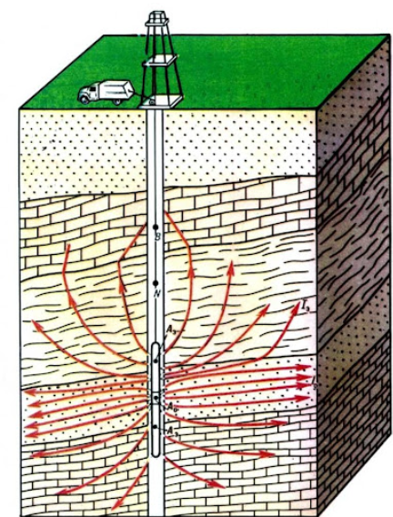
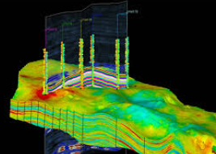
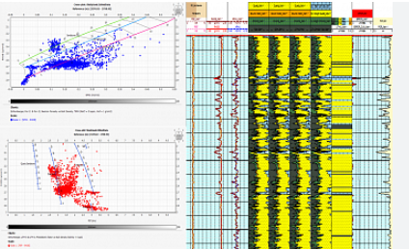
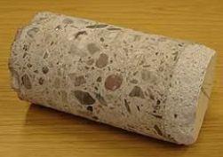
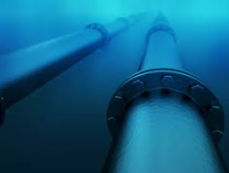
Геофизические исследования данных – источник знаний о месторождении
Полевые работы
Петрофизическая модель
Кп (% ), Кг, Кн
Геологическая модель (запасы)
Керн
Экономическая эффективность зависит от ошибки исходных данных

Slide 4
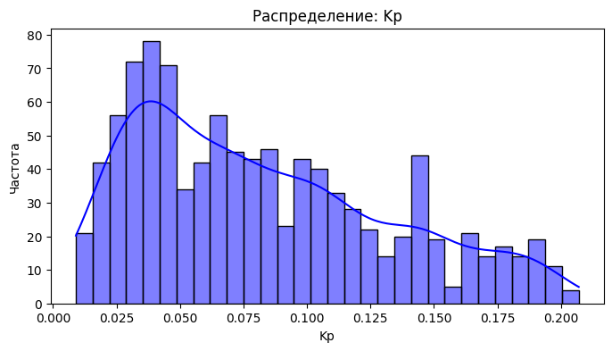
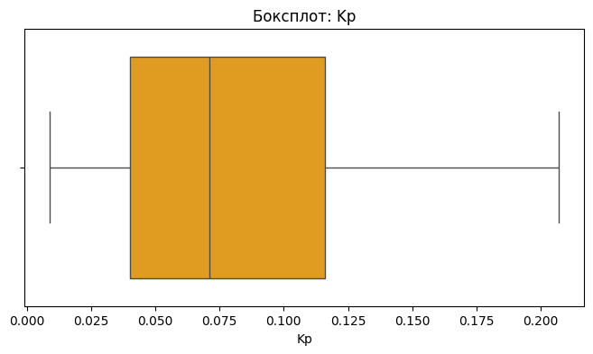
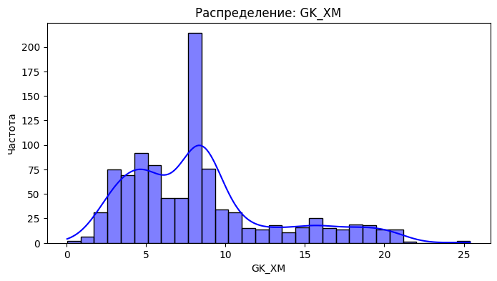
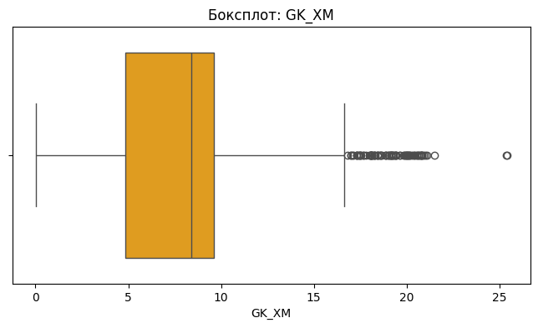
Разведочный анализ данных (EDA).
Целевая переменная - Кп
Один из признаков для обучения

Slide 5
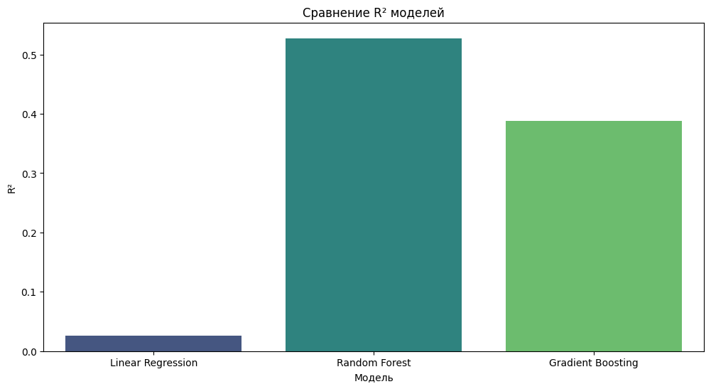
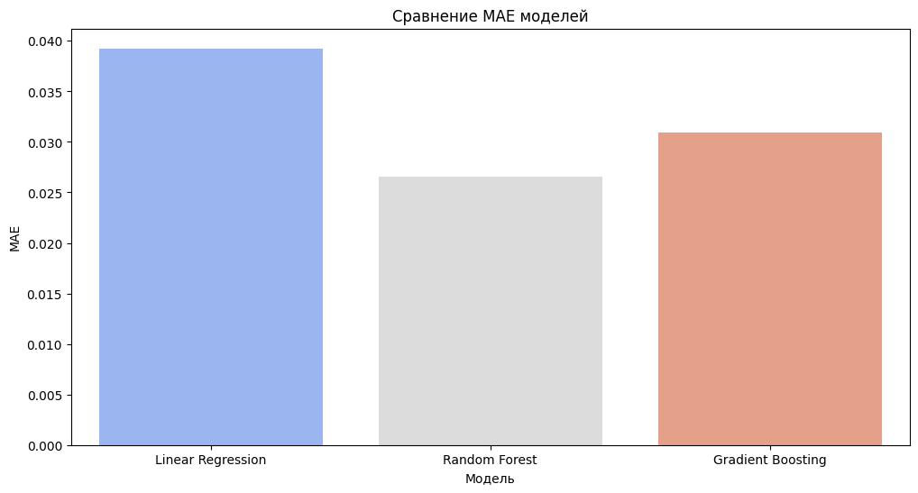
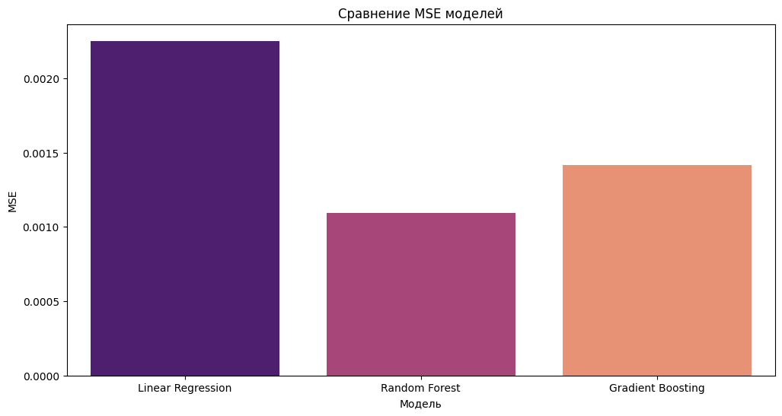
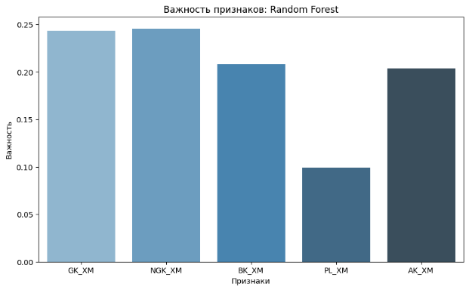
Выбор модели для обучения
Модель | R² | MAE | MSE
Linear Regression | 0.025873 | 0.039253 | 0.002252
Random Forest | 0.527487 | 0.026535 | 0.001092
Gradient Boosting | 0.387956 | 0.030904 | 0.001415
Коэф. детерминации моделей.
Средняя абс. ошибки моделей.
Средняя среднеквадрат. ошибки моделей.
Для дальнейшего использования была выбрана модель Random Forest.
Важность признаков

Slide 6
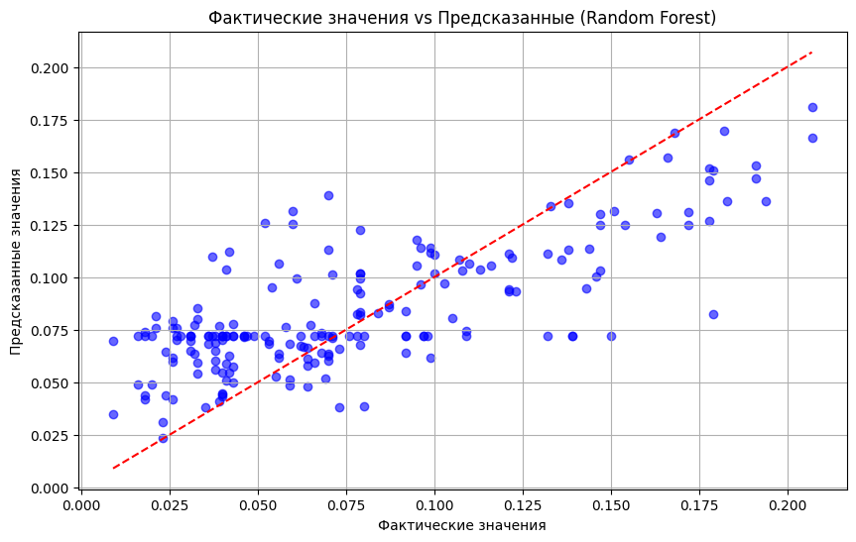
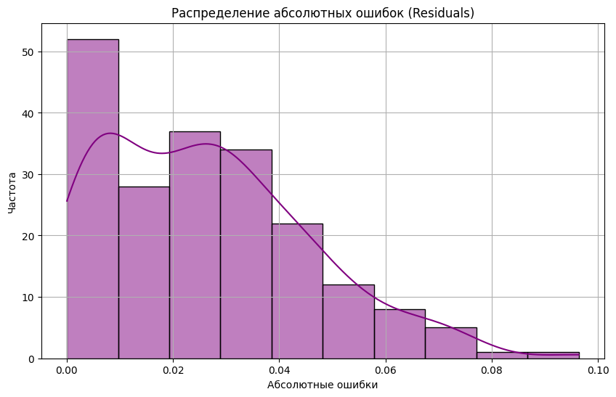
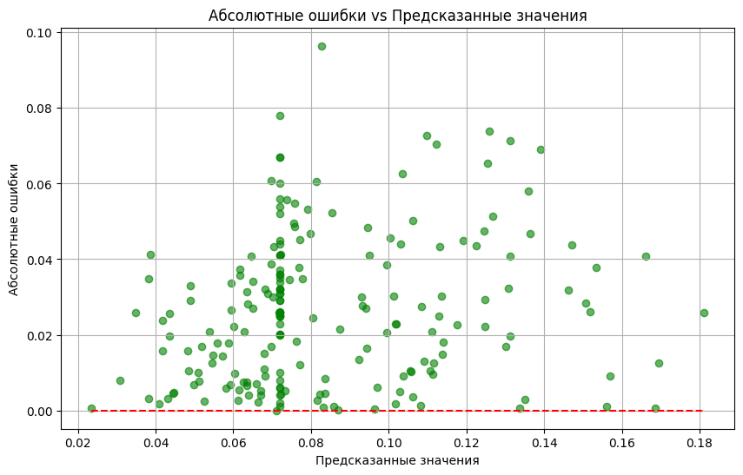
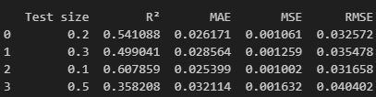
Подбор гиперпараметров для усовершенствования модели Random Forest.
Для подбора гиперпараметров модели Random Forest, использован поиск по сетке (GridSearchCV) или случайный поиск (RandomizedSearchCV) из библиотеки sklearn. Для оптимизации выбрано два гиперпараметра:
1. n_estimators (количество деревьев).
2. max_depth (глубина деревьев).
Для n_estimators заданы колиства деревьев 50, 100, 200, 300 (чем больше деревьев, тем точнее, но медленнее обучение). Для max_depth заданы None (без ограничения), 5, 10, 20, 30.
Сравнение фактических и предсказываемых значений. Тестовая выборка 20% от dataset.
Гистограмма абсолютных ошибок
Значение R2 на тестовой выборке (20% от dataset) показывает, что модель объясняет 54.11% изменчивости целевой переменной. Это хороший результат для реальных данных.
Средняя абсолютная ошибка (MAE) составляет 0.02620, что указывает на низкую среднюю разницу между фактическими и предсказанными значениями.
Среднеквадратичная ошибка (MSE) также низкая, что подтверждает, что модель делает точные прогнозы.
Высокая стабильность на всех метриках говорит о хорошем обучении модели на имеющихся данных.
Сравнение абсолютных ошибок и предсказанных значений.

Slide 7
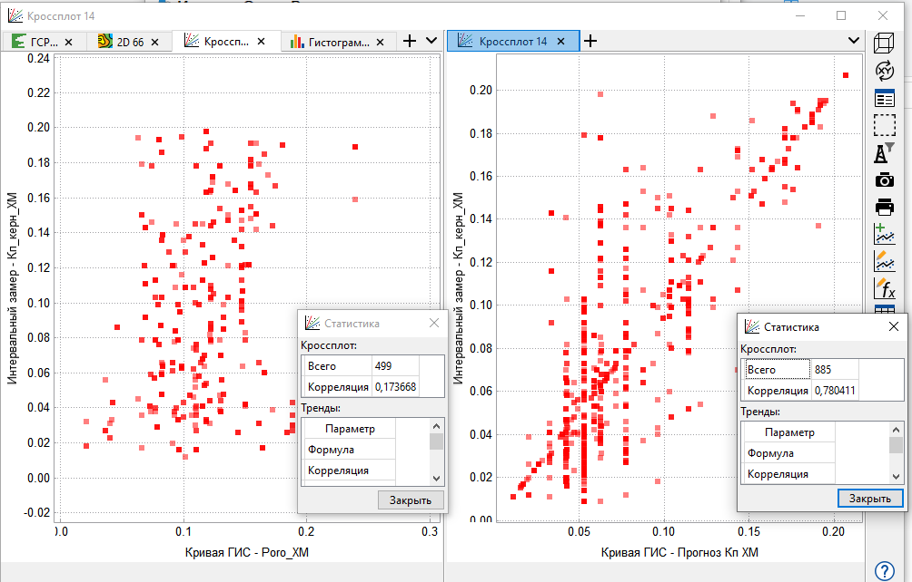
Оценка применимости результатов моделирования в производстве.

Slide 8
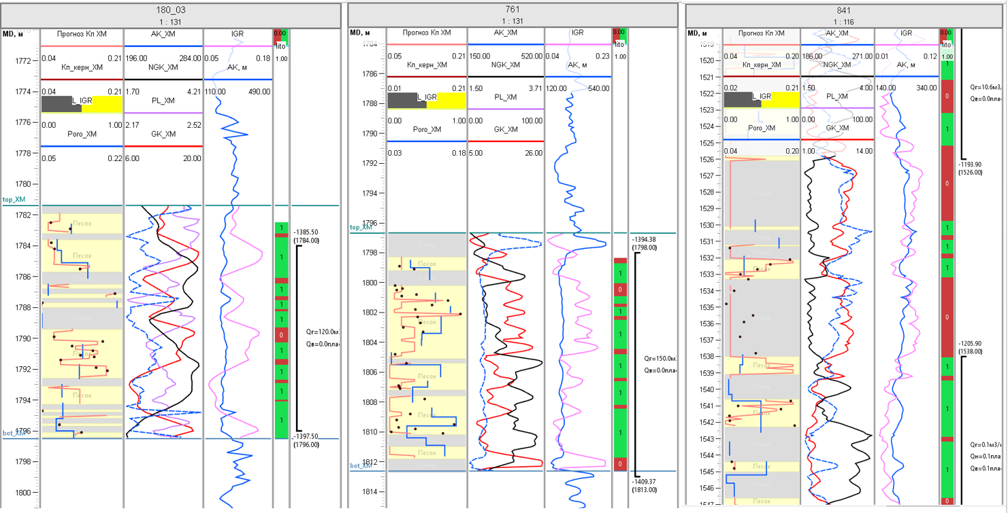
Оценка применимости результатов моделирования в производстве.
Признаки для обучения
Планшеты по скважинам
Кп ML
Кп керн
Кп петрофизическая (математическая) модель

Slide 9
Перспективы использования машинного обучения в нефтегазовой геологии.
1. Оценка неопределённости геолого-геофизических параметров при подсчете запасов на всех стадиях разведки и освоения месторождений. Появляется возможность оперативного расчета геологических моделей для оперативного анализа подтверждения прогнозов запасов в процессе получения новой геолого-геофизической информации.
2. Создание альтернативных гидродинамических моделей для оценки всего нефтегазового актива и каждой скважины в отдельности. Например, использование проектных гидродинамических моделей для оценки дебита пробуренной скважины абсолютно неэффективно. Использование машинного обучения позволит учитывать весь набор имеющейся информации и получать более обоснованные прогнозы с возможностью их оперативной корректировки при накоплении информации.
3. Геонавигационное сопровождение горизонтальны скважин с помощью машинного обучения позволит быстрее предсказывать изменение прогнозов, а значит своевременного реагировать на изменения, тем самым повышая эффективность проводки скважин по коллекторам с лучшими ФЕС.
4. Инженерное и геомеханическое сопровождение скважин как вертикальных, так и горизонтальных, с использованием машинного обучения позволит выявить и предсказывать проблемы и осложнения бурения с акцентом на кривизну траекторий.
5. Оптимизация разработки месторождений. Машинное обучение способствует разработке интегрированных моделей, объединяющих данные геологии, гидродинамики, бурения и эксплуатации скважин. Это позволяет комплексно подходить к оптимизации разработки, снижая затраты и увеличивая рентабельность проектов.
6. Поддержка принятия решений. Интеграция машинного обучения в производственные процессы предоставляет возможность автоматизированного анализа больших объемов данных, выявления скрытых закономерностей и предложений оптимальных решений, основанных на моделях, обученных на исторических данных.

Slide 10
Выводы
В данной работе обоснована целесообразность использования машинного обучения для расчета емкостных характеристик горных пород на основе нескольких каротажных методов, обязательную калибровку по керну. Этот подход позволяет существенно повысить надежность прогнозов.
Для достижения поставленной цели выполнены следующие задачи:
- подготовлен набор данных для машинного обучения;
- проведен разведочный анализ данных, что позволило выявить их статистические характеристики и определить применимость для построения моделей;
- выполнена обработка и подготовка признаков для обучения моделей;
- определены метрики для объективной оценки результатов прогнозирования;
- построены и проанализированы несколько моделей машинного обучения. Выбрана наиболее подходящая модель;
- усилена выбранная модель, проведена оценка прогноза и сделан вывод о ее применимости в производственном процессе.
Результаты работы подтверждают, что использование машинного обучения позволяет улучшить качество оценки пористости и других ФЕС горных пород, обеспечивая более точные расчеты и повышая эффективность разработки углеводородных месторождений.
Перспективное развитие технологий машинного обучения в нефтегазовой геологии создаёт платформу для повышения эффективности операций, минимизации рисков и улучшения управления ресурсами, что в конечном итоге способствует росту экономической выгоды проектов.

